Slide 1
PYTHON
BASICS
Oleksandr Krynytskyi

Slide 2
Overview
Python is a high-level, interpreted, interactive and object-oriented scripting language. Python is designed to be highly readable. It uses English keywords frequently where as other languages use punctuation, and it has fewer syntactical constructions than other languages.
Python is Interpreted − Python is processed at runtime by the interpreter. You do not need to compile your program before executing it. This is similar to PERL and PHP.
Python is Interactive − You can actually sit at a Python prompt and interact with the interpreter directly to write your programs.
Python is Object-Oriented − Python supports Object-Oriented style or technique of programming that encapsulates code within objects.
Python is a Beginner's Language − Python is a great language for the beginner-level programmers and supports the development of a wide range of applications from simple text processing to WWW browsers to games.
Oleksandr Krynytskyi

Slide 3
ENVIRONMENT SETUP
Oleksandr Krynytskyi

Slide 4
Getting Python
The most up-to-date and current source code, binaries, documentation, news, etc., is available on the official website of Python https://www.python.org/
You can download Python documentation from https://www.python.org/doc/. The documentation is available in HTML, PDF, and PostScript formats.
Oleksandr Krynytskyi

Slide 5
Installing Python
Python distribution is available for a wide variety of platforms. You need to download only the binary code applicable for your platform and install Python.
If the binary code for your platform is not available, you need a C compiler to compile the source code manually. Compiling the source code offers more flexibility in terms of choice of features that you require in your installation.
Overview of installing Python on various platforms will be on next slide.
Oleksandr Krynytskyi

Slide 6
Installing Python - Linux and UNIX
Here are the simple steps to install Python on UNIX/Linux (not installing from repository) machine.
Open a Web browser and go to https://www.python.org/downloads/.
Follow the link to download zipped source code available for Unix/Linux.
Download and extract files.
Editing the Modules/Setup file if you want to customize some options.
run ./configure script
make
make install
This installs Python at standard location /usr/local/bin and its libraries at /usr/local/lib/pythonXX where XX is the version of Python.
Oleksandr Krynytskyi

Slide 7
Installing Python - Linux and UNIX
Here are the simple steps to install Python on UNIX/Linux (from repository) machine.
Ubuntu: sudo apt install python3
Fedora: sudo dnf install python37
ArchLinux: sudo pacman -S python
Gentoo: emerge --ask dev-lang/python:3.7
OpenSUSE: sudo zypper in python3
Oleksandr Krynytskyi

Slide 8
Setting path at Unix/Linux
To add the Python directory to the path for a particular session in Unix −
In the csh shell −
type setenv PATH "$PATH:/usr/local/bin/python" and press Enter.
In the bash shell (Linux) −
type export PATH="$PATH:/usr/local/bin/python" and press Enter.
In the sh or ksh shell −
type PATH="$PATH:/usr/local/bin/python" and press Enter.
Note − /usr/local/bin/python is the path of the Python directory
Oleksandr Krynytskyi

Slide 9
Setting path at Windows
To add the Python directory to the path for a particular session in Windows −
At the command prompt −
type path %path%;C:\Python and press Enter.
Note − C:\Python is the path of the Python directory
Oleksandr Krynytskyi

Slide 10
BASICS
Oleksandr Krynytskyi

Slide 11
SYNTAX
Oleksandr Krynytskyi

Slide 12
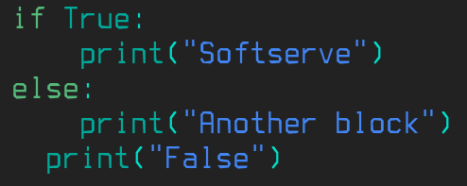
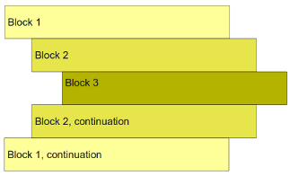
Basic Syntax
Indentation is used in Python to delimit blocks. The number of spaces is variable, but all statements within the same block must be indented the same amount.
Oleksandr Krynytskyi

Slide 13
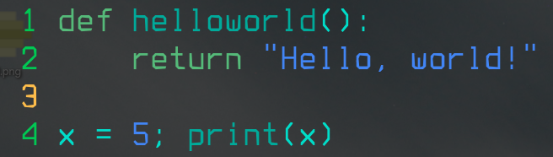
Basic Syntax
The header line for compound statements, such as if, while, def, and class should be terminated with a colon ( : )
The semicolon ( ; ) is optional at the end of statement.
Oleksandr Krynytskyi

Slide 14

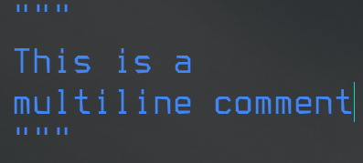
Basic Syntax
Printing to the Screen
Reading Keyboard Input:
Comments:
  Single line:
  Multiple lines:
Python files have extension .py
Oleksandr Krynytskyi

Slide 15
Variable Types
Variables are nothing but reserved memory locations to store values. This means that when you create a variable you reserve some space in memory.
Based on the data type of a variable, the interpreter allocates memory and decides what can be stored in the reserved memory. Therefore, by assigning different data types to variables, you can store integers, decimals or characters in these variables.
Oleksandr Krynytskyi
Notes:
Переменные - это не что иное, как зарезервированные области памяти для хранения значений. Это означает, что когда вы создаете переменную, вы резервируете некоторое пространство в памяти.
На основе типа данных переменной интерпретатор выделяет память и решает, что можно сохранить в зарезервированной памяти. Поэтому, назначая переменным разные типы данных, вы можете хранить целые числа, десятичные числа или символы в этих переменных.

Slide 16
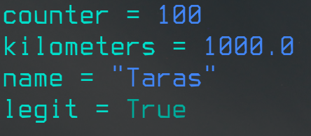
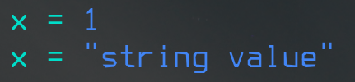


Variable Types
Python is dynamically typed. You do not need to declare variables!
The declaration happens automatically when you assign a value to a variable.
Variables can change type, simply by assigning them a new value of a different type.
Python allows you to assign a single value to several variables simultaneously.
You can also assign multiple objects to multiple variables.
Oleksandr Krynytskyi
Notes:
Python динамически типизирован. Вам не нужно объявлять переменные!
Объявление происходит автоматически, когда вы присваиваете значение переменной.
Переменные могут менять тип, просто назначая им новое значение другого типа.
Python позволяет назначать одно значение нескольким переменным одновременно.
Вы также можете назначить несколько объектов для нескольких переменных.

Slide 17
DATA TYPES
Oleksandr Krynytskyi

Slide 18
Numbers
Function | Description
int(x) | to convert x to an integer
float(x) | to convert x to a floating-point number
abs(x) | The absolute value of x
cmp(x,y) | -1 if x < y, 0 if x == y, or 1 if x > y
exp(x) | The exponential of x: e^{x}
log(x) | The natural logarithm of x, for x> 0
pow(x,y) | The value of x**y
sqrt(x) | The square root of x for x > 0
Numbers are IMMUTABLE objects in Python that cannot change their values.
There are three built-in data types for numbers:
  Integer (int)
  Floating-point numbers (float)
  Complex numbers.
Oleksandr Krynytskyi

Slide 19
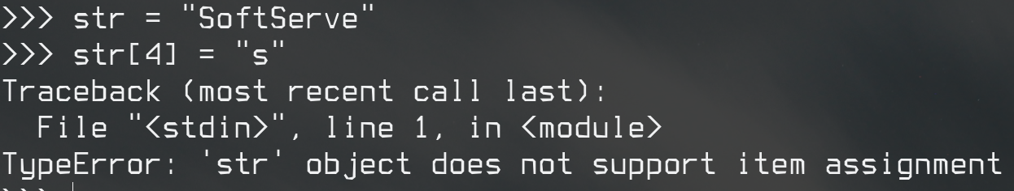
Strings
Python Strings are IMMUTABLE objects that cannot change their values.
You can update an existing string by (re)assigning a variable to another string
Python does not support a character type; these are treated as strings of length one.
Oleksandr Krynytskyi

Slide 20
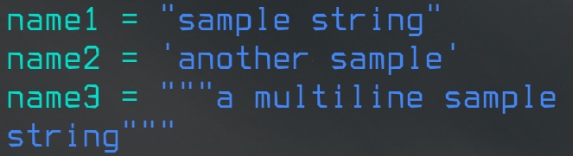
Strings
Python accepts single ('), double (") and triple (''' or """) quotes to denote string literals.
String indexes starting at 0 in the beginning of the string and working their way from -1 at the end.
 | M | O | N | T | Y |  | P | Y | T | H | O | N
LEFT TO RIGHT | 0 | 1 | 2 | 3 | 4 | 5 | 6 | 7 | 8 | 9 | 10 | 11
RIGHT TO LEFT | -12 | -11 | -10 | -9 | -8 | -7 | -6 | -5 | -4 | -3 | -2 | -1
Oleksandr Krynytskyi

Slide 21
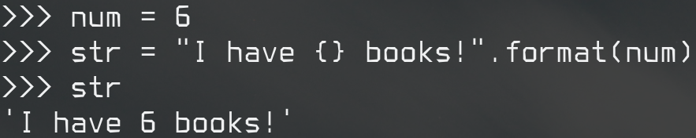
Strings
String Formatting
Common String Operators
Assume string variable a holds 'Hello' and variable b holds 'Python’
Operator | Description | Example
+ | Concatenation - Adds values on either side of the operator a | a + b will give HelloPython
* | Repetition - Creates new strings, concatenating multiple copies of the same string | a*2 will give HelloHello
[ ] | Slice - Gives the character from the given index | a[1] will give e a[-1] will give o
[ : ] | Range Slice - Gives the characters from the given range | a[1:4] will give ell
in | Membership - Returns true if a character exists in the given string | ‘H’ in a will give True
Oleksandr Krynytskyi

Slide 22
Strings
Common String Methods
Method | Description
str.count(sub, beg= 0,end=len(str)) | Counts how many times sub occurs in string or in a substring of string if starting index beg and ending index end are given.
str.isalpha() | Returns True if string has at least 1 character and all characters are alphanumeric and False otherwise.
str.isdigit() | Returns True if string contains only digits and False otherwise.
str.lower() | Converts all uppercase letters in string to lowercase.
str.upper() | Converts lowercase letters in string to uppercase.
str.replace(old, new) | Replaces all occurrences of old in string with new.
str.split(str=‘ ’) | Splits string according to delimiter str (space if not provided) and returns list of substrings.
str.strip() | Removes all leading and trailing whitespace of string.
str.title() | Returns "titlecased" version of string.
Oleksandr Krynytskyi

Slide 23
Strings
Common String Functions
  str(x): to convert x to a string
  len(string): gives the total length of the string
Oleksandr Krynytskyi

Slide 24
Lists
A list in Python is an ordered group of items or elements, and these list elements don't have to be of the same type.
Python Lists are mutable objects that can change their values.
A list contains items separated by commas and enclosed within square brackets.
List indexes like strings starting at 0 in the beginning of the list and working their way from -1 at the end.
Similar to strings, Lists operations include slicing ([ ] and [:]) , concatenation (+), repetition (*), and membership (in).
Example will be show how to access, update and delete list elements on next slide
Oleksandr Krynytskyi
Notes:
Список в Python - это упорядоченная группа элементов или элементов, и эти элементы списка не обязательно должны быть одного типа.
Списки Python - это изменяемые объекты, которые могут изменять свои значения.
Список содержит элементы, разделенные запятыми и заключенные в квадратные скобки.
Списочные индексы, такие как строки, начинающиеся с 0 в начале списка и проходящие от -1 в конце.
Подобно строкам, операции списков включают в себя срез ([] и [:]), конкатенацию (+), повторение (*) и членство (in).
Пример покажет, как получить доступ, обновить и удалить элементы списка на следующем слайде

Slide 25
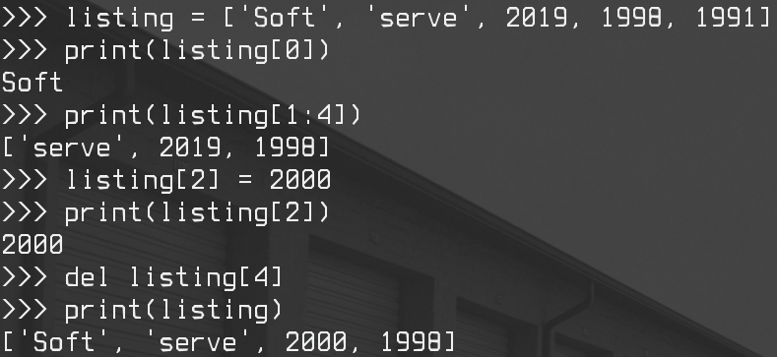
Lists
Oleksandr Krynytskyi

Slide 26
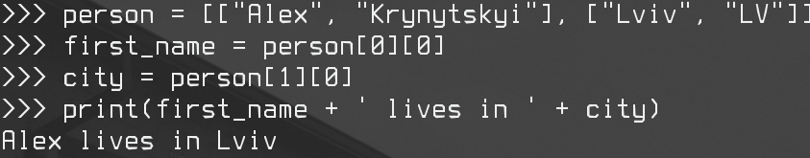
Lists
Lists can have sublists as elements and these sublists may contain other sublists as well.
Oleksandr Krynytskyi

Slide 27
Lists
Common List Functions
Function | Description
cmp(list1, list2) | Compares elements of both lists.
len(list) | Gives the total length of the list.
max(list) | Returns item from the list with max value.
min(list) | Returns item from the list with min value.
list(tuple) | Converts a tuple into list.
Oleksandr Krynytskyi

Slide 28
Lists
Common List Methods
Method | Description
list.append(obj) | Appends object obj to list
list.insert(index, obj) | Inserts object obj into list at offset index
list.count(obj) | Returns count of how many times obj occurs in list
list.index(obj) | Returns the lowest index in list that obj appears
list.remove(obj) | Removes object obj from list
list.reverse() | Reverses objects of list in place
list.sort() | Sorts objects of list in place
Oleksandr Krynytskyi

Slide 29
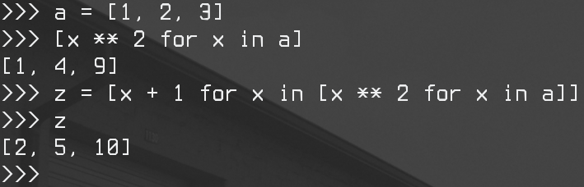
Lists
List Comprehensions
Each list comprehension consists of an expression followed by a for clause.
Oleksandr Krynytskyi

Slide 30
Reserved Words
A keyword is one that means something to the language. In other words, you can’t use a reserved word as the name of a variable, a function, a class, or a module. All the Python keywords contain lowercase letters only.
Oleksandr Krynytskyi
Notes:
Ключевое слово - это то, что что-то значит для языка. Другими словами, вы не можете использовать зарезервированное слово в качестве имени переменной, функции, класса или модуля. Все ключевые слова Python содержат только строчные буквы.

Slide 31
Reserved Words
and | exec | not
assert | finally | or
break | for | pass
class | from | print
continue | global | raise
def | if | return
del | import | try
elif | in | while
else | is | with
except | lambda | yield
Oleksandr Krynytskyi

Slide 32
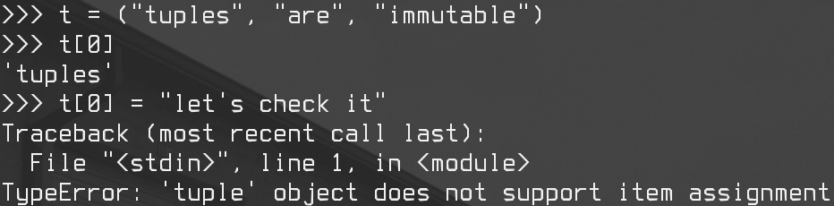
Tuples
Python Tuples are IMMUTABLE objects that cannot be changed once they have been created.
A tuple contains items separated by commas and enclosed in parentheses instead of square brackets.
Oleksandr Krynytskyi

Slide 33
Tuples
You can update an existing tuple by (re)assigning a variable to another tuple.
Tuples are faster than lists and protect your data against accidental changes to these data.
The rules for tuple indices are the same as for lists and they have the same operations, functions as well.
To write a tuple containing a single value, you have to include a comma, even though there is only one value. e.g. t = (3, )
Oleksandr Krynytskyi
Notes:
Вы можете обновить существующий кортеж путем (пере) присвоения переменной другому кортежу.
Кортежи работают быстрее списков и защищают ваши данные от случайного изменения этих данных.
Правила для индексов кортежей те же, что и для списков, и они имеют те же операции, функции, а также.
Чтобы написать кортеж, содержащий одно значение, вы должны включить запятую, даже если есть только одно значение. например t = (3,)

Slide 34
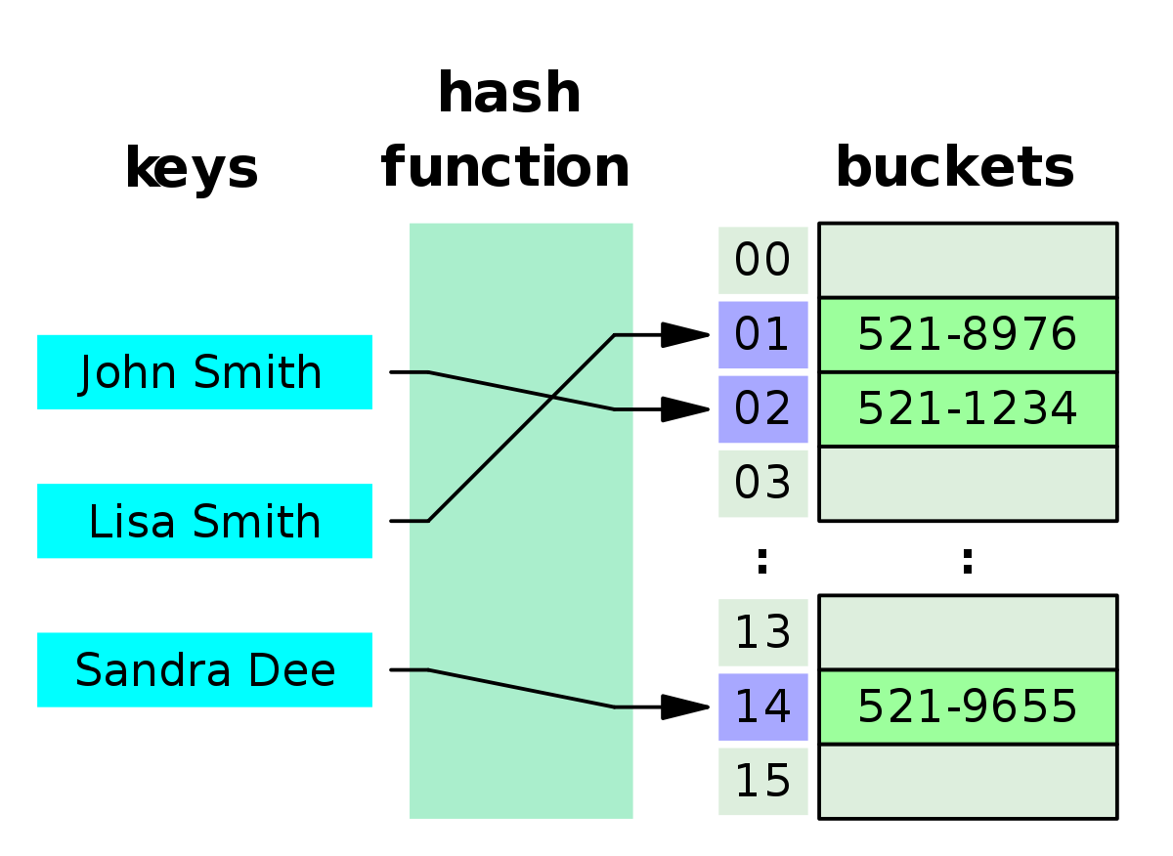
HashTable
Hashing is a technique that is used to uniquely identify a specific object from a group of similar objects.
Assume that you have an object and you want to assign a key to it to make searching easy.
To store the key/value pair, you can use a simple array like a data structure where keys (integers) can be used directly as an index to store values.
However, in cases where the keys are large and cannot be used directly as an index, you should use hashing.
hash
function
buckets
keys
Oleksandr Krynytskyi
Notes:
Хеширование - это метод, который используется для уникальной идентификации конкретного объекта из группы похожих объектов.
Предположим, что у вас есть объект, и вы хотите назначить ему ключ, чтобы упростить поиск.
Чтобы сохранить пару ключ / значение, вы можете использовать простой массив, такой как структура данных, где ключи (целые числа) могут использоваться непосредственно в качестве индекса для хранения значений.
Однако в случаях, когда ключи велики и не могут использоваться непосредственно в качестве индекса, следует использовать хеширование.

Slide 35
Dictionary
Python's dictionaries are kind of hash table type which consist of key-value pairs of unordered elements.
  Keys: must be immutable data types ,usually numbers or strings.
  Values: can be any arbitrary Python object.
Python Dictionaries are mutable objects that can change their values.
A dictionary is enclosed by curly braces ({ }), the items are separated by commas, and each key is separated from its value by a colon (:).
Dictionary’s values can be assigned and accessed using square braces ([]) with a key to obtain its value.
Oleksandr Krynytskyi
Notes:
Словари Python - это разновидность хеш-таблицы, которая состоит из пар ключ-значение неупорядоченных элементов.
Ключи: должны быть неизменяемыми типами данных, обычно числами или строками.
Значения: может быть любым произвольным объектом Python.
Словари Python - это изменчивые объекты, которые могут изменять свои значения.
Словарь заключен в фигурные скобки ({}), элементы разделены запятыми, а каждый ключ отделен от своего значения двоеточием (:).
Значения словаря могут быть назначены и доступны с помощью квадратных скобок ([]) с ключом для получения его значения.

Slide 36
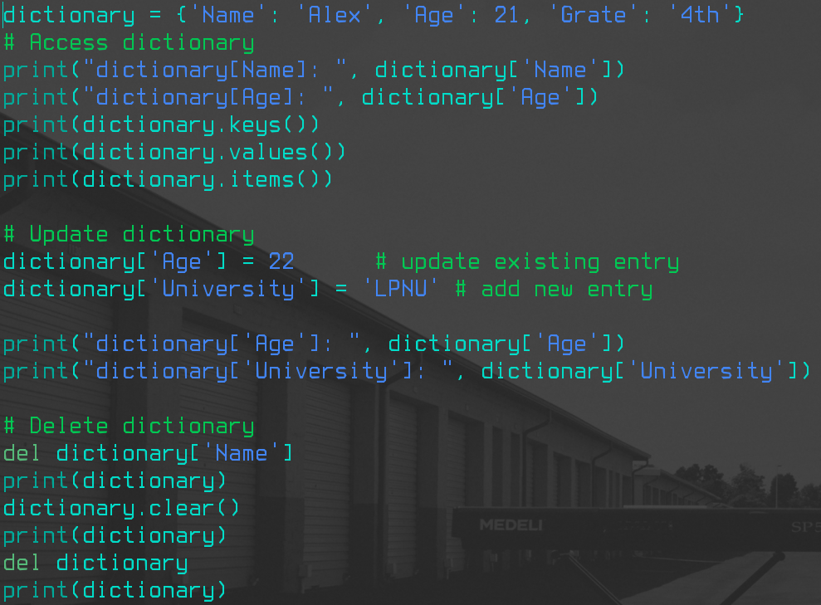
Dictionary
This example shows how to access, update and delete dictionary elements:
Oleksandr Krynytskyi

Slide 37
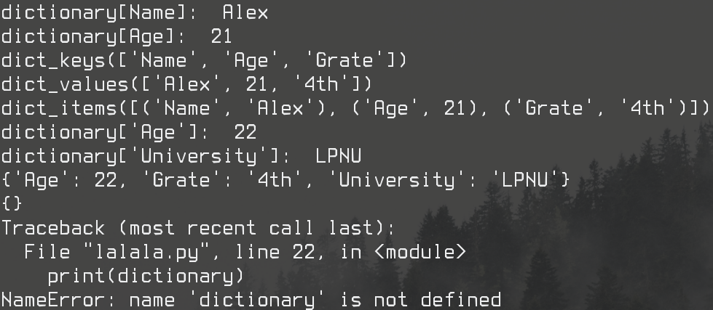
Dictionary
The output:
Oleksandr Krynytskyi

Slide 38
Dictionary
Common Dictionary Functions
  cmp(dict1, dict2): compares elements of both dict.
  len(dict): gives the total number of (key, value) pairs in the dictionary.
Common Dictionary Methods
Method | Description
dict.keys() | Returns list of dict's keys
dict.values() | Returns list of dict's values
dict.items() | Returns a list of dict's (key, value) tuple pairs
dict.get(key, default=None) | For key, returns value or default if key not in dict
dict.has_key(key) | Returns True if key in dict, False otherwise
dict.update(dict2) | Adds dict2's key-values pairs to dict
dict.clear() | Removes all elements of dict
Oleksandr Krynytskyi

Slide 39
CONTROL STRUCTURES
Oleksandr Krynytskyi

Slide 40


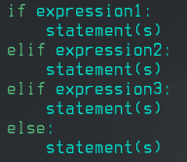
Conditionals
In Python, True and False are Boolean objects of class 'bool' and they are immutable.
Python assumes any non-zero and non-null values as True, otherwise it is False value.
Python does not provide switch or case statements as in other languages.
Syntax:
If Statement
If..else Statement
If..elif..else Statement
Oleksandr Krynytskyi

Slide 41
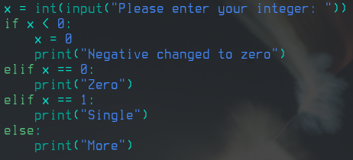
Conditionals
Example:
Oleksandr Krynytskyi

Slide 42
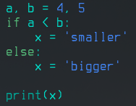
Conditionals
Using the conditional expression:
Another type of conditional structure in Python, which is very convenient and easy to read.
Oleksandr Krynytskyi

Slide 43
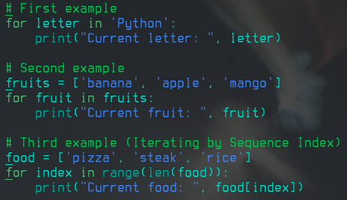
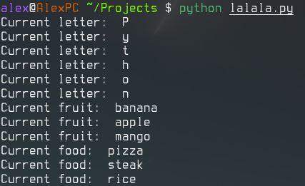
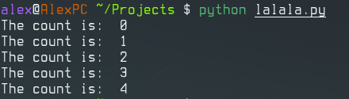

Loops
The For Loop
The while Loop
Oleksandr Krynytskyi

Slide 44



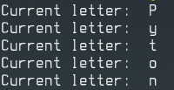
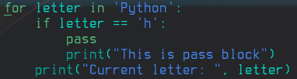
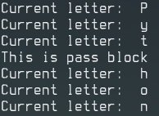
Loops
Loop Control Statements
Break: terminates the loop statement and transfers execution to the statement immediately following the loop.
continue: causes the loop to skip the remainder of its body and immediately retest its condition prior to reiterating.
pass: Used when a statement is required syntactically but you do not want any command or code to execute.
Oleksandr Krynytskyi
Notes:
break: завершает оператор цикла и передает выполнение в оператор, следующий сразу за циклом.
continue: заставляет цикл пропустить оставшуюся часть своего тела и немедленно повторно проверить его состояние перед повторением.
pass: используется, когда оператор требуется синтаксически, но вы не хотите, чтобы какая-либо команда или код выполнялись.

Slide 45
FUNCTIONS
Oleksandr Krynytskyi

Slide 46
Functions
A function is a block of organized, reusable code that is used to perform a single, related action.
Functions provide better modularity for your application and a high degree of code reusing.
Defining a Function:
Function blocks begin with the keyword def followed by the function name and parentheses ( ( ) ).
Any input parameters or arguments should be placed within these parentheses. You can also define parameters inside these parentheses
The first statement of a function can be an optional statement - the documentation string of the function or docstring.
The code block within every function starts with a colon (:) and is indented.
The statement return [expression] exits a function, optionally passing back an expression to the caller. A return statement with no arguments is the same as return None.
Oleksandr Krynytskyi
Notes:
Функция - это блок организованного, многократно используемого кода, который используется для выполнения одного связанного действия.
Функции обеспечивают лучшую модульность для вашего приложения и высокую степень повторного использования кода.
Определение функции:
Функциональные блоки начинаются с ключевого слова def, за которым следуют имя функции и круглые скобки (()).
Любые входные параметры или аргументы должны быть помещены в эти круглые скобки. Вы также можете определить параметры внутри этих скобок
Первым оператором функции может быть необязательный оператор - строка документации функции или строка документации.
Блок кода в каждой функции начинается с двоеточия (:) и имеет отступ.
Оператор return [выражение] выходит из функции, необязательно передавая выражение вызывающей стороне. Оператор return без аргументов аналогичен return None.

Slide 47





Functions
Function syntax
Function Arguments
You can call a function by using any of the following types of arguments:
Required arguments: the arguments passed to the function in correct positional order.
Keyword arguments: the function call identifies the arguments by the parameter names.
Default arguments: the argument has a default value in the function declaration used when the value is not provided in the function call.
Oleksandr Krynytskyi
Notes:
Вы можете вызвать функцию, используя любой из следующих типов аргументов:
Обязательные аргументы: аргументы, переданные функции в правильном позиционном порядке.
Аргументы ключевого слова: вызов функции идентифицирует аргументы по именам параметров.
Аргументы по умолчанию: аргумент имеет значение по умолчанию в объявлении функции, используемое, когда значение не указано в вызове функции.

Slide 48
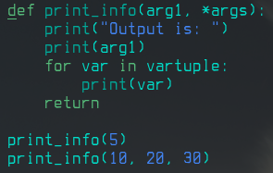
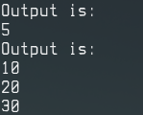
Functions
The special syntax *args in function definitions in python is used to pass a variable number of arguments to a function. It is used to pass a non-keyworded, variable-length argument list..
Oleksandr Krynytskyi
Notes:
Специальный синтаксис *аrgs в определениях функций в python используется для передачи переменной числа аргументов функции. Он используется для передачи списка аргументов переменной длины без ключа.

Slide 49
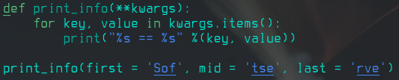

Functions
The special syntax **kwargs in function definitions in python is used to pass a keyworded, variable-length argument list. We use the name kwargs with the double star. The reason is because the double star allows us to pass through keyword arguments (and any number of them).
Oleksandr Krynytskyi
Notes:
Специальный синтаксис **kwargs в определениях функций в python используется для передачи связанного с ключами списка аргументов переменной длины. Мы используем название kwargs с двойной звездой. Причина в том, что двойная звезда позволяет нам проходить через аргументы ключевых слов (и любое их количество).

Slide 50
FILE HANDLING
Oleksandr Krynytskyi

Slide 51
File handling
File opening: fileObject = open(file_name [, access_mode][, buffering])
Common access modes:
“r” opens a file for reading only.
“w” opens a file for writing only. Overwrites the file if the file exists. Otherwise, it creates a new file.
“a” opens a file for appending. If the file does not exist, it creates a new file for writing.
Closing a file: fileObject.close()
The close() method flushes any unwritten information and closes the file object
Oleksandr Krynytskyi

Slide 52
File handling
Reading a file: fileObject.read([count])
  The read() method reads the whole file at once.
  The readline() method reads one line each time from the file.
  The readlines() method reads all lines from the file in a list.
Writing in a file: fileObject.write(string)
The write() method writes any string to an open file.
Oleksandr Krynytskyi
Notes:
Чтение файла: fileObject.read ([count])
Метод read () читает весь файл сразу.
Метод readline () каждый раз читает по одной строке из файла.
Метод readlines () читает все строки из файла в списке.
Запись в файл: fileObject.write (строка)
Метод write () записывает любую строку в открытый файл.

Slide 53
EXCEPTION HANDLING
Oleksandr Krynytskyi

Slide 54
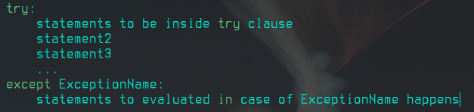
Exception handling
Common Exceptions in Python:
NameError - TypeError - IndexError - KeyError - Exception
Exception Handling Syntax:
Oleksandr Krynytskyi

Slide 55
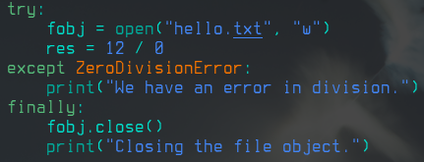

Exception handling
An empty except statement can catch any exception.
finally clause: always executed before finishing try statements.
Oleksandr Krynytskyi

Slide 56
Exception handling
EXCEPTION NAME | DESCRIPTION
Exception | Base class for all exceptions
StopIteration | Raised when the next() method of an iterator does not point to any object.
SystemExit | Raised by the sys.exit() function.
StandardError | Base class for all built-in exceptions except StopIteration and SystemExit.
ArithmeticError | Base class for all errors that occur for numeric calculation.
OverflowError | Raised when a calculation exceeds maximum limit for a numeric type.
FloatingPointError | Raised when a floating point calculation fails.
ZeroDivisionError | Raised when division or modulo by zero takes place for all numeric types.
AssertionError | Raised in case of failure of the Assert statement.
Oleksandr Krynytskyi

Slide 57
Exception handling
EXCEPTION NAME | DESCRIPTION
AttributeError | Raised in case of failure of attribute reference or assignment.
EOFError | Raised when there is no input from either the raw_input() or input() function and the end of file is reached.
ImportError | Raised when an import statement fails.
KeyboardInterrupt | Raised when the user interrupts program execution, usually by pressing Ctrl+C or Ctrl+D.
LookupError | Base class for all lookup errors.
IndexError KeyError | Raised when an index is not found in a sequence. Raised when the specified key is not found in the dictionary.
NameError | Raised when an identifier is not found in the local or global namespace.
UnboundLocalError EnvironmentError | Raised when trying to access a local variable in a function or method but no value has been assigned to it. Base class for all exceptions that occur outside the Python environment.
Oleksandr Krynytskyi

Slide 58
Exception handling
EXCEPTION NAME | DESCRIPTION
IOError IOError | Raised when an input/ output operation fails, such as the print statement or the open() function when trying to open a file that does not exist. Raised for operating system-related errors.
SyntaxError IndentationError | Raised when there is an error in Python syntax. Raised when indentation is not specified properly.
SystemError | Raised when the interpreter finds an internal problem, but when this error is encountered the Python interpreter does not exit.
SystemExit | Raised when Python interpreter is quit by using the sys.exit() function. If not handled in the code, causes the interpreter to exit.
TypeError | Raised when an operation or function is attempted that is invalid for the specified data type.
ValueError | Raised when the built-in function for a data type has the valid type of arguments, but the arguments have invalid values specified.
RuntimeError | Raised when a generated error does not fall into any category
NotImplementedError | Raised when an abstract method that needs to be implemented in an inherited class is not actually implemented.
Oleksandr Krynytskyi

Slide 59
MODULES
Oleksandr Krynytskyi

Slide 60
Modules
A module is a file consisting of Python code that can define functions, classes and variables.
A module allows you to organize your code by grouping related code which makes the code easier to understand and use.
You can use any Python source file as a module by executing an import statement
Python's from statement lets you import specific attributes from a module into the current namespace.
import * statement can be used to import all names from a module into the current namespace
Oleksandr Krynytskyi

Slide 61
OBJECT
ORIENTED
Oleksandr Krynytskyi

Slide 62
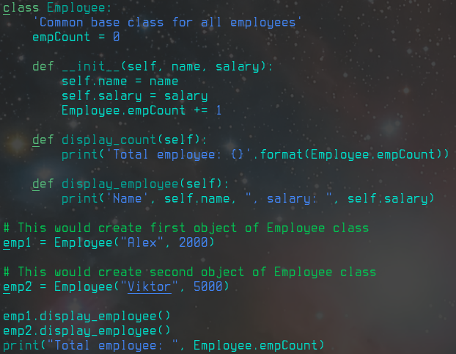

Classes
Class variable
Class constructor
Oleksandr Krynytskyi

Slide 63


Classes
Built-in class function:
getattr(obj, name[, default]): to access the attribute of object.
hasattr(obj,name): to check if an attribute exists or not
setattr(obj,name,value): to set an attribute. If attribute does not exist, then it would be created.
delattr(obj, name): to delete an attribute.
Data Hiding: you need to name attributes with a double underscore prefix, and those attributes then are not be directly visible to outsiders.
Oleksandr Krynytskyi

Slide 64
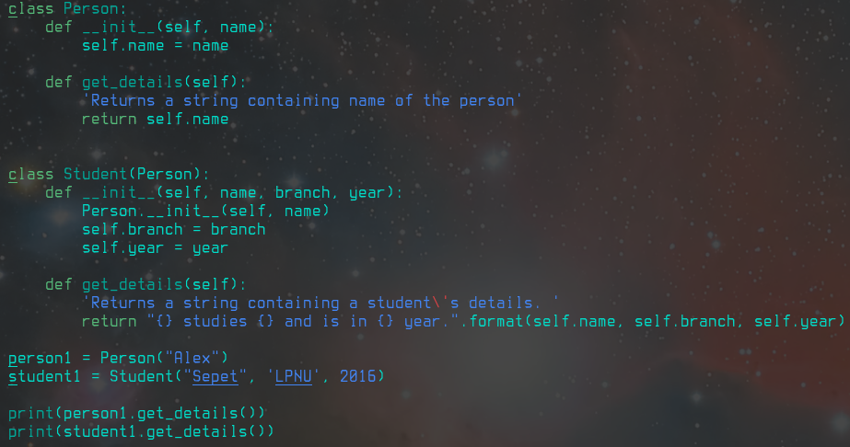

Classes inheritance
Oleksandr Krynytskyi

Slide 65
PYTHON
VS JAVA
Oleksandr Krynytskyi

Slide 66
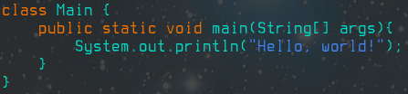
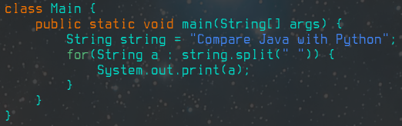

Python VS Java
“Hello world” example
Python
Java
String Operations
Oleksandr Krynytskyi

Slide 67
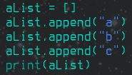
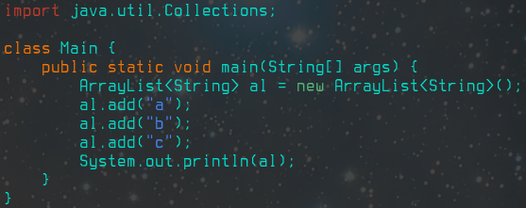
Python VS Java
Collections
Python
Java
Oleksandr Krynytskyi

Slide 68
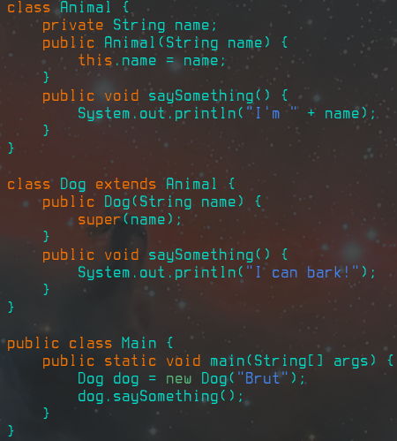
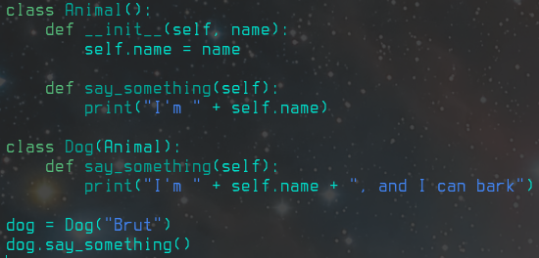
Python VS Java
Java
Class and Inheritance
Python
Oleksandr Krynytskyi

Slide 69
USEFUL TOOLS
Oleksandr Krynytskyi

Slide 70
IDE’s
JetBrains PyCharm
Visual Studio Code
Vim
Emacs
Notepad++
Sublime Text
Eclipse with PyDev
Oleksandr Krynytskyi

Slide 71
POPULAR FRAMEWORKS
Flask
Django
Pyramid
Sanic
PyTorch
TensorFlow
Oleksandr Krynytskyi

Slide 72
THANK YOU FOR YOUR ATTENTION!
Oleksandr Krynytskyi

